Slide 1
SAM3 객체 추출 · GDAL 보간 기반 지형 표고 모델 자동 생성
DSM → DEM Converter
정사영상에서 SAM3로 건물·수목·자동차를 추출하고, DSM의 지물을 제거한 뒤 GDAL 보간으로 순수 지형 표고 모델(DEM)을 생성하는 데스크톱 애플리케이션
PyQt6 데스크톱 앱 · v1.0.0

Slide 2
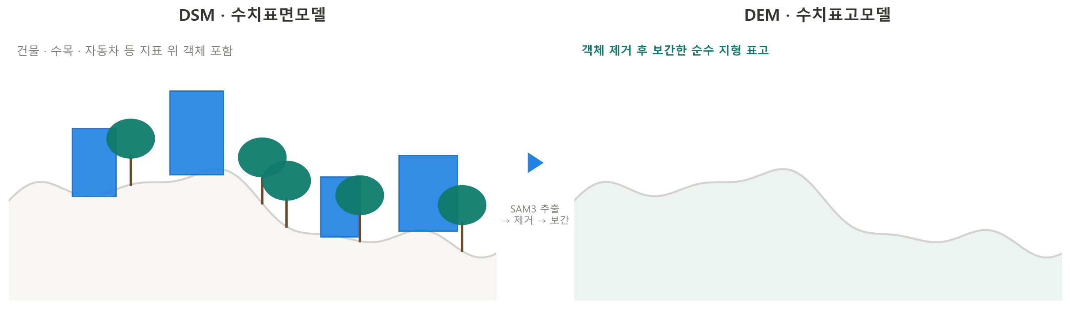
개요
왜 DSM에서 DEM이 필요한가
DSM(수치표면모델)은 건물·수목·자동차 등 지표 위 모든 객체를 포함한 표면 모델입니다. 침수 분석·토목 설계·정밀 지형 해석에는 객체가 제거된 순수 지형(DEM)이 필요합니다.
DSM(객체 포함) → SAM3 추출·제거·보간 → DEM(순수 지형)
DSM → DEM Converter · SAM3 · GDAL
02

Slide 3
한눈에 보기
애플리케이션 한눈에 보기
노션 스타일 사이드바에서 화면을 전환하고, 하단의 처리 단계 안내로 전체 흐름을 한눈에 파악합니다.
변환 실행
정사영상·DSM 입력 → 옵션 설정 → DEM 생성. 미리보기·QA 통계·로그를 한 화면에서 확인.
지도 표시
정사영상·DSM·DEM·추출 경계(SHP)를 인터랙티브 웹지도 위에 겹쳐 시각화.
학습 (SAM3)
정사영상+경계 SHP로 데이터셋을 만들어 SAM3를 파인튜닝하고 새 체크포인트를 적용.
◆ 처리 단계 ① 정사영상·DSM 입력 → ② SAM3 추출 → ③ 객체 제거 → ④ GDAL 보간 → ⑤ QA·저장
DSM → DEM Converter · SAM3 · GDAL
03

Slide 4
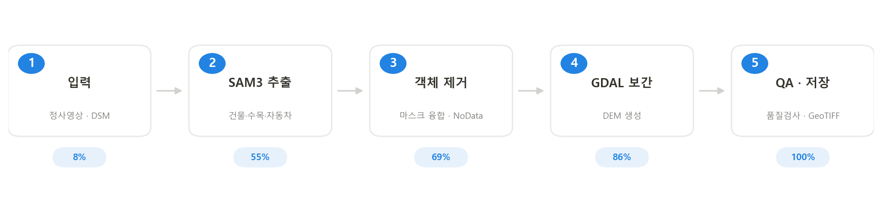
워크플로우
전체 처리 파이프라인
pipeline.run_conversion()이 입력부터 저장까지를 단일 진입점으로 오케스트레이션하며, 워커 스레드가 진행률을 실시간 보고합니다(사용자에게는 5단계로 안내).
단계별 진행률 — 입력 8% · SAM3 55% · 제거 69% · 보간 86% · 저장 100%
DSM → DEM Converter · SAM3 · GDAL
04

Slide 5
단계 1 / 5
정사영상·DSM 입력 및 정합 검사
raster_io 모듈 — 래스터를 읽어 표준화하고 두 입력의 정합을 점검합니다.
• 정사영상 로드 read_orthophoto() — 1~4밴드를 (H,W,3) uint8 RGB로 표준화, 2~98 백분위 정규화, CRS·Affine 보존
• DSM 로드 read_dsm() — 1밴드 float32 표고, NoData 값을 NaN으로 변환
• 정합 검사 check_alignment() — 형상(행·열)·좌표계(CRS)·해상도 비율 점검
• 자동 정렬 불일치 시 resample_mask_to()로 추출 마스크를 DSM 격자에 리샘플
◆ 입력은 GeoTIFF·VRT 등 GDAL 지원 포맷. 좌표계·해상도가 달라도 자동으로 정렬합니다.
DSM → DEM Converter · SAM3 · GDAL
05

Slide 6
단계 2 / 5
SAM3로 건물·수목·자동차 추출
sam3_extractor 모듈 — 텍스트 프롬프트 기반 세그멘테이션으로 지물 마스크와 신뢰도를 추출합니다.
• 타일 추론 대형 영상을 2048px 타일·256px 오버랩으로 분할 추론 — 대용량도 메모리 한계 없이 처리
• 텍스트 프롬프트 building·rooftop / tree·vegetation / car·vehicle 등 클래스별 프롬프트로 마스크+신뢰도 산출
• 신뢰도 병합 타일 겹침 영역은 최고 신뢰도 우선(max_confidence)으로 통합
• 엔진 자동 선택 sam3.pt 체크포인트가 있으면 실모델, 없으면 결정적 스텁 엔진으로 데모 동작
DSM → DEM Converter · SAM3 · GDAL
06

Slide 7
단계 3 / 5
DSM에서 추출 객체 제거
dem_generator.fuse_removal_mask() — 클래스별 마스크를 융합해 최종 제거 마스크를 만듭니다.
• 신뢰도 임계 건물은 신뢰도 ≥ 0.50만 채택, 수목·자동차는 추출 마스크를 그대로 사용
• 경계 팽창 dilation_px = 1 — 객체 외곽 누락을 막기 위해 제거 경계를 1px 확장
• 제거 마스크 (고신뢰 건물 ∪ 수목 ∪ 자동차) = 최종 removal_mask
• NoData 처리 removal_mask 영역을 NaN으로 → <dsm>_pg_nodata.tif 중간 산출물로 저장
✔ 추출한 건물·수목·자동차 경계는 동시에 셰이프파일(.shp)로 내보내 GIS에서 검증할 수 있습니다.
DSM → DEM Converter · SAM3 · GDAL
07

Slide 8
단계 4 / 5
GDAL 보간으로 DEM 생성
dem_generator.interpolate_dem() — 제거 영역과 원본 NoData를 채워 연속적인 지형면을 생성합니다.
보간 방법 | 엔진 / 근거 | 특징
FillNodata (권장) | rasterio.fill | 4방향 탐색 가중 보간 · 빠르고 안정적
IDW (역거리가중) | 거리 역수 평균 | 반경 내 유효 픽셀 가중 · 계산량 중간
TIN (자연근방) | scipy LinearND | 삼각분할 기반 · 정확하나 느림
RBF (Thin-plate) | scipy RBF | 매우 매끄러움 · 대규모는 IDW로 자동 폴백
◆ 탐색 거리 max_search_distance = 100px, 평활 반복 0~20 으로 결과를 조정할 수 있습니다.
DSM → DEM Converter · SAM3 · GDAL
08

Slide 9
단계 5 / 5
DEM 품질 검사 및 GeoTIFF 저장
dem_generator.qa_dem() — 보간 결과를 정량 지표로 평가해 등급을 매기고, raster_io.write_dem()으로 저장합니다.
PASS
정상 · 모든 지표 통과
WARNING
주의 · 경계/스파이크 점검
FAIL
불합격 · 재처리 필요
• 경사 연속성 제거 경계 전후 경사 비율 — 0.5 미만이면 FAIL
• 스파이크·싱크 6σ 초과 고점 / 고립 저점 개수로 이상 진단
• NoData 잔여 미채움 픽셀 비율이 0.5% 초과면 FAIL
• 산출물 _dem.tif(보간) · _dem_final.tif(최종) · sidecar .json · 경계 SHP 3종
DSM → DEM Converter · SAM3 · GDAL
09

Slide 10
기능
지도 표시 — 인터랙티브 웹지도
ui/map_view.py — Leafmap(folium) 기반 Leaflet 지도를 QWebEngineView에 렌더링합니다.
• 레이어 토글 정사영상(RGB) · DSM · DEM(terrain 컬러맵) · 건물/수목/자동차 경계 SHP를 체크박스로 on/off
• 배경지도 5종 Google Hybrid·Satellite, VWorld 위성·일반, OpenStreetMap
• 좌표 통합 rasterio transform_bounds로 모든 레이어를 EPSG:4326으로 정렬하고 데이터 범위에 맞춰 fit
건물 경계
#FF3B30
수목 경계
#2E7D32
자동차 경계
#FF9800
DSM → DEM Converter · SAM3 · GDAL
10

Slide 11
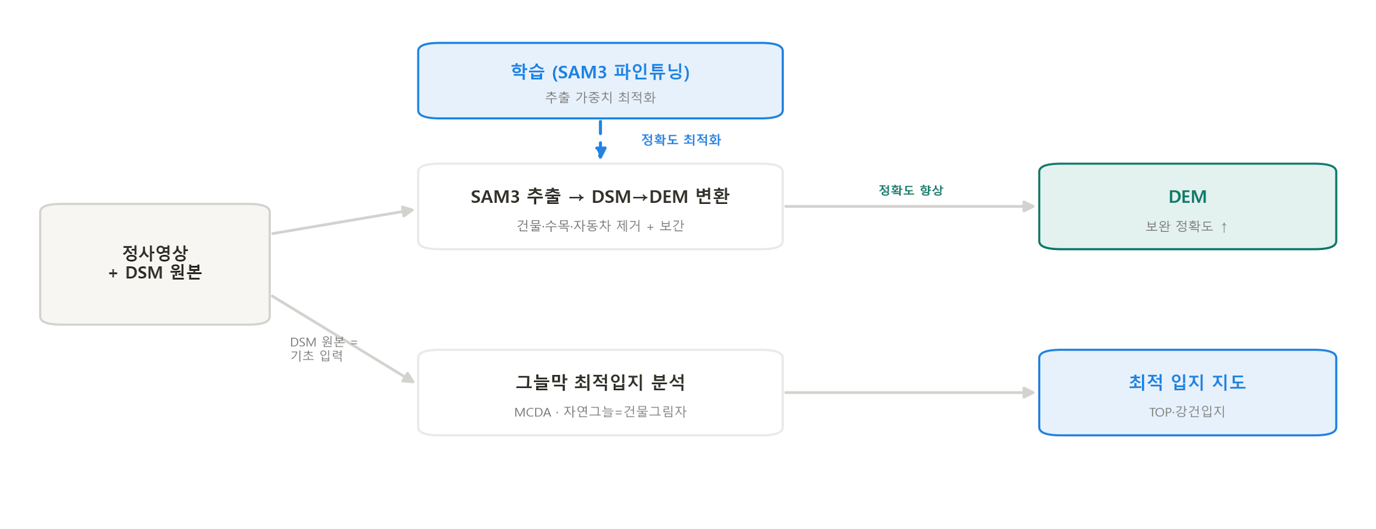
솔루션 연계
세 기능의 연계 흐름
DSM→DEM 변환을 중심으로 — 학습(파인튜닝)이 추출 정확도를 끌어올려 DEM 보완 정확도를 높이고, 변환에 쓴 DSM 원본은 그늘막 최적입지 분석의 기초 입력으로 재활용됩니다.
파인튜닝 → 변환 정확도 최적화 · DEM 보완 정확도 향상 · DSM 원본 → 그늘막 분석 기초 입력
DSM → DEM Converter · SAM3 · GDAL
11

Slide 12
확장 기능 · 정확도 최적화
학습 — SAM3 파인튜닝으로 추출 정확도 향상
라벨된 정사영상으로 SAM3 가중치를 파인튜닝합니다. 추출이 정확해질수록 객체 제거·보간 품질이 올라가 결과 DEM의 보완 정확도가 향상됩니다.
• 1단계 · 데이터셋 준비 정사영상을 ~1008px 타일로 분할, 건물·수목·자동차 경계 셰이프파일을 COCO 라벨로 변환 → train/test 생성
• 2단계 · 학습 실행 단일 데이터셋 config 생성 후 파인튜닝(epoch·batch·해상도·GPU·경계마스크 학습), TensorBoard 모니터링
• 3단계 · 체크포인트 적용 학습된 .pt 를 sam3.pt 교체 또는 SAM3_CHECKPOINT 환경변수로 추론 엔진에 연결
◆ 파인튜닝 → SAM3 추출 정확도 ↑ → 객체 제거·보간 정확도 ↑ → DEM 보완 정확도 향상
DSM → DEM Converter · SAM3 · GDAL
12

Slide 13
확장 기능 · DSM 재활용
그늘막 최적입지 분석 — DSM 원본 활용
변환에 사용한 DSM 원본을 그대로 재활용해 여름 그늘막 설치 우선 입지를 도출합니다. DSM·건물 footprint 기반 '자연그늘(건물 그림자)'이 핵심 입력입니다.
• 다변수 MCDA 동작구 100m 격자 3,672개 · 7개 피처(유동인구·지표온도·취약계층·기존그늘막·자연그늘·거리뷰결핍·교차로) 가중합
• DSM 기초 입력 DSM·건물 footprint로 오후 태양위치(고도 52°·방위 252°) 그림자를 시뮬레이션 → 자연그늘 피처
• 정책 시나리오 6종 기본·고령자·폭염·유동인구·보행환경·교차로 — 모든 시나리오 공통 추천이 강건 입지
• 산출 Folium 추천 지도(위성 배경지도 전환)·TOP 표·집중구역 검증·설치 근거
✔ DSM 원본 = 그늘막 분석의 기초 입력 — 변환 자산을 도시 정책 분석으로 확장
DSM → DEM Converter · SAM3 · GDAL
13

Slide 14
디자인
노션 스타일 UI/UX
ui/theme.py Palette — 순백 배경·얇은 보더·단일 액센트로 복잡성을 숨긴 깔끔한 인터페이스.
ACCENT
노션 블루
TEXT
본문
PANEL
패널
GREEN
성공
AMBER
경고
RED
실패
• 폰트 UI는 Segoe UI / Malgun Gothic, 본 발표자료는 Noto Sans KR
• 상태 시각화 QA 등급을 PASS / WARNING / FAIL 색상으로 즉시 표현
• 깊이 표현 그림자 대신 1px 보더 + 6~8px 라운드 코너로 정돈된 계층감
DSM → DEM Converter · SAM3 · GDAL
14

Slide 15
정리
핵심 가치 및 산출물
엔드투엔드 자동화
입력→추출→제거→보간→QA→저장을 사람 개입 없이 단일 실행
타일 기반 확장성
2048px 타일 처리로 대용량 영상도 안정적으로 변환
QA 정량화
경사연속성·스파이크·NoData를 등급(PASS/WARNING/FAIL)으로 표준화
GIS 호환
GeoTIFF DEM + 경계 SHP + 메타데이터 JSON 표준 산출
• 최종 산출물 <dsm>_dem_final.tif · _dem.tif · _pg_nodata.tif · _nodata_bg.shp · sidecar .json · 건물/수목/자동차 .shp
◆ DSM→DEM 변환 · SAM3 파인튜닝 · 그늘막 최적입지 분석을 하나의 데스크톱 앱으로 통합 — 변환 자산을 정확도 향상과 도시 정책 분석으로 확장합니다.
DSM → DEM Converter · SAM3 · GDAL
15

